Slide 1
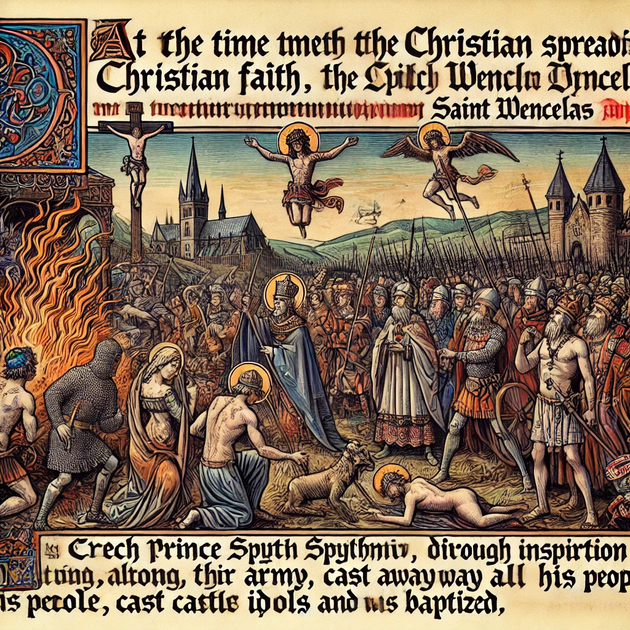
Ablativ absolutní
Latina III PVH/ARCH
3.10. 2024

Slide 2
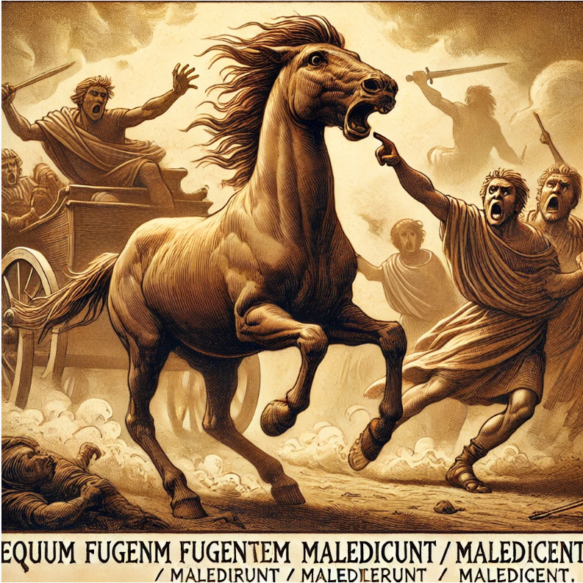
Participium spojité
= participium se shoduje v rodě, čísle a pádě s některým členem hlavní věty
Tj. funguje jako přídavné jméno:
Příklady:
Equus captus in stabulam ducitur / ductus est / ducetur.
Equum fugentem maledicunt / maledixerunt / maledicent.
Cum equo mortuo in cursu bigarum non vincis / vicis / vinces.

Slide 3
Ablativ absolutní
Má nejčastěji význam časové vedlejší věty (dle kontextu ale i příčinné, přípustkové či podmínkové)
Připojuje se k větě jako celku, nikoliv ke konkrétnímu větnému členu
Je složeno z participia v ablativu (buď prézentu či perfekta) a jména v ablativu
Participium prézenta v ablativu absolutním
Vyjadřuje děj aktivní a současný vzhledem k větě, k níž ablativ absolutní náleží
Participium perfekta v ablativu absolutním
Vyjadřuje děj pasivní a předčasný vzhledem k větě, k níž ablativ absolutní náleží
Popřípadě děj aktivní a předčasný, pokud se jedná o participium perfekta deponentního slovesa

Slide 4
Opakování: co je to to parci…participium?
Participium prézenta aktiva
Laudo (1. os. sg. préz. akt) → laud-o → + „ans“→ laudans = chválící
Moneo / lego → mone-o / leg-o → + „ens“ → monens, legens = napomínající, čtoucí
Capio / audio → capi-o / audi-o →+ „ens“→ capiens, audiens = chytající, slyšící
Skloňuje se jako jednovýchodné adjektivum 3. deklinace ( tj. jako felix, sapiens atd.)
Participium perfekta pasiva
Laudo, are, avi, atum → laudat-um → + us, a, um (dle rodu) → laudatus, laudata, laudatum = pochválený, pochválená, pochválené
Skloňuje se jako adjektva 1. a 2. deklinace (tj. jako bonus, malus atd.)

Slide 5
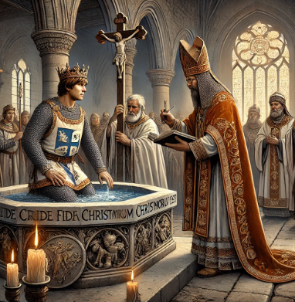
Ablativ absolutní s participiem prézentu
Crescente fide christiana dux Bohemorum baptizatus est.*
Ptcp. Prézenta aktiva v ablativu sg.
Jména v ablativu sg.
Hlavní věta
Možnosti překladu:
Když se šířila křesťanská víra, český kníže byl pokřtěn.
V (době) šíření křesťanské víry byl český kníže pokřtěn.
Křesťanská víra se šířila a česká kníže byl pokřtěn.
Ablativ absolutní
* Podle Života sv. Václava, FRB I, 183.

Slide 6
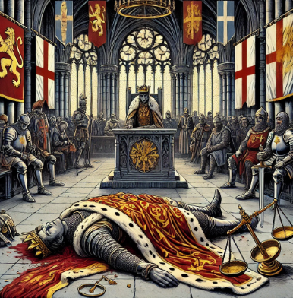
Ablativ absolutní s participiem perfekta
Mortuo imperatore mortua est simul iustitia et pax imperii.*
Ptcp. perfekta pasiva v ablativu sg.
Jméno v ablativu sg.
Hlavní věta
Možnosti překladu:
Po smrti císaře zemřela jest spolu spravedlnost a mír říše.
Když zemřel císař, zemřela zároveň i spravedlnost a mír v říši.
Císař zemřel a a s ním zemřela i spravedlnost a mír v říši.
Ablativ absolutní
* Letopis Jarlochův, FRB II, 515.

Slide 7
Překlad ablativu absolutního krok za krokem – identifikace vazby ve větě
Participium
Ablativy
Ablativy
Ablativy
Ablativ
Ablativ
Ablativ
Ablativy
Participium
Participium
Najdeme všechna slova, která patří do vazby ablativu absolutního.
Může jich být víc než dvě
Ne všechny ablativy a ne všechna participia ve větě musí být ablativ absolutní!
Do ablativu absolutního patří ty ablativy jmen a participií, která nenáleží do žádné jiné vazby ve věty a jsou na ní nezávislé

Slide 8
Překlad ablativu absolutního krok za krokem - participium
Crescente fide christiana
Překlad začneme „Když…“
„Když“ v latině nikde není. Je to jen začátek, který při překladu do ČJ obvykle vyjde.
Přeložíme participium jako přísudek věty s „Když…“
Participium prézentu překládáme jako děj současný s dějem hlavní věty, participium perfekta jako děj předčasný před dějem hlavní věty
Crescente fide dux baptizatus est X Baptizato duce fides crevit
Když se šířila víra, kníže byl pokřtěn X Když byl pokřtěn kníže, víra se rozšířila
Cresco, ere – rozrůstat se, rozšiřovat se
„Když se rozšiřovala….“

Slide 9
Překlad ablativu absolutního krok za krokem –jméno (jména) v ablativu
Crescente fide christiana
Jména tvořící ablativ absolutní nemusí být jen substantiva (může se jednat i o adjektiva, zájmena, číslovky).
Jméno z ablativu absolutního přeložíme jako podmět věty s „Když“:
„Když se rozšiřovala víra“
Je-li v ablativu jmen více, přeložíme je dle jejich větných vazeb:
Christiana – přívlastek k fides, tj. „křesťanská víra“
„Když se rozšiřovala křesťanská víra“

Slide 10
Překlad ablativu absolutního krok za krokem –další členy
Crescente apud Bohemos fide christiana
Ve vazbě ablativu absolutního se mohou vyskytnout i další větné členy, které nejsou v ablativu; ty překládáme jednoduše dle smyslu:
„Když se mezi Čechy rozšiřovala křesťanská víra…“

Slide 11
Překlad ablativu absolutního – napojení na hlavní větu
Co ve větě zbylo, jednoduše přeložíme a doplníme o právě vytvořenou vedlejší větu s „když“:
Crescente fide christiana in illis diebus dei nutu et ammonitione sponte dux Poenorum nec non et omni populo suo sordes idolorum abiciens baptizatus est.
Když se šířila křesťanská víra, toho času vnuknutím a pobádáním božím vévoda Český Spitihněv zároveň s vojskem a vším lidem svrhnuv ohavu modloslužby pokřtěn jest.
V případě potřeby stylisticky upravíme se zachováním smyslu:
Za onoho času šíření víry křesťanské vnuknutím a pobádáním božím vévoda Český Spitihněv zároveň s vojskem a vším lidem svrhnuv ohavu modloslužby pokřtěn jest.*
Tehdy, když se šířila křesťanská víra, český kníže Spytihněv božím vnuknutím spolu se svým vojskem a všemi lidmi odvrhl ohavné modly a nechal se pokřtít.
*Překlad J. Truhlář.

Slide 12
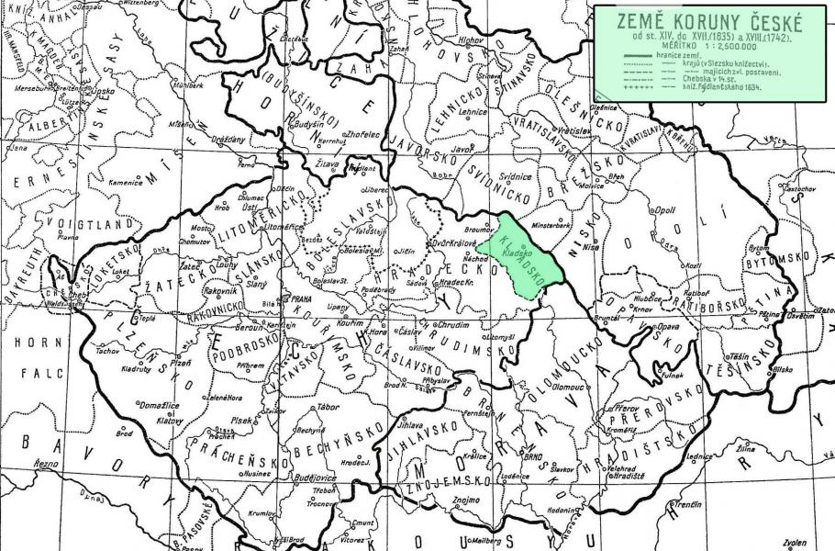
Ablativ absolutní bez participia
Složeny pouze ze jmen
Dvě substantiva
Substantivum / zájmeno + adjektivum
Baculo rege = Za krále Klacka
Me vivo = za mého života
Te invito = proti tvé vůli

